Slide 1
Fizika
11
sinf
MAVZU: Tokli o‘tkazgichlarning o‘zaro ta’sir kuchi.
O‘qituvchi:
Toshkent shahar Uchtepa tumani 287-maktab fizika fani o‘qituvchisi
Xodjayeva Maxtuma Ziyatovna.

Slide 2
Tokli o‘tkazgichlarning o‘zaro ta’siri
Xuddi elektr zaryadlari kabi tokli o‘tkazgichlar orasida ham o‘zaro ta’sir kuchlari mavjud bo‘ladi.
Ikkita elastik o‘tkazgich olib, ularni vertikal holda tayanchga mahkamlandi.O‘tkazgichlardan qarama-qarshi yo‘nalishda tok o‘tsa, ular bir-biridan uzoqlashadi. Agar o‘tkazgichlardan bir xil yo‘nalishda tok o‘tsa ular bir-biriga tortiladi.

Slide 4
Amper qonunidan foydalanib, vakuumdagi cheksiz uzun tokli o‘tkazgichlar orasida hosil bo‘ladigan o‘zaro ta’sir kuchini yo‘nalishi va son qiymatini aniqlaymiz.
$F_{2}=B_{1}∙I_{2}∙∆l$
$B_{1}=μ_{0}\frac{I_{1}}{2π∙d}$
$F_{2}=F_{1}=μ_{0}\frac{I_{1}∙I_{2}}{2π∙d}∙∆l$

Slide 5
Mazkur hodisa asosida tok kuchining Xalqaro birliklar sistemasidagi birligi – amper (A) qabul qilingan.
Amper – vakuumda bir-biridan 1 m masofada joylashgan, ko‘ndalang kesim yuzi hisobga olmas darajada kichik bo‘lgan cheksiz uzun to‘g‘ri o‘tkazgichlardan tok o‘tganda, o‘tkazgichlarning har bir metr uzunligida $2∙{10}^{−7}$N o‘zaro ta’sir kuchi hosil qiladigan o‘zgarmas tok kuchidir.

Slide 6
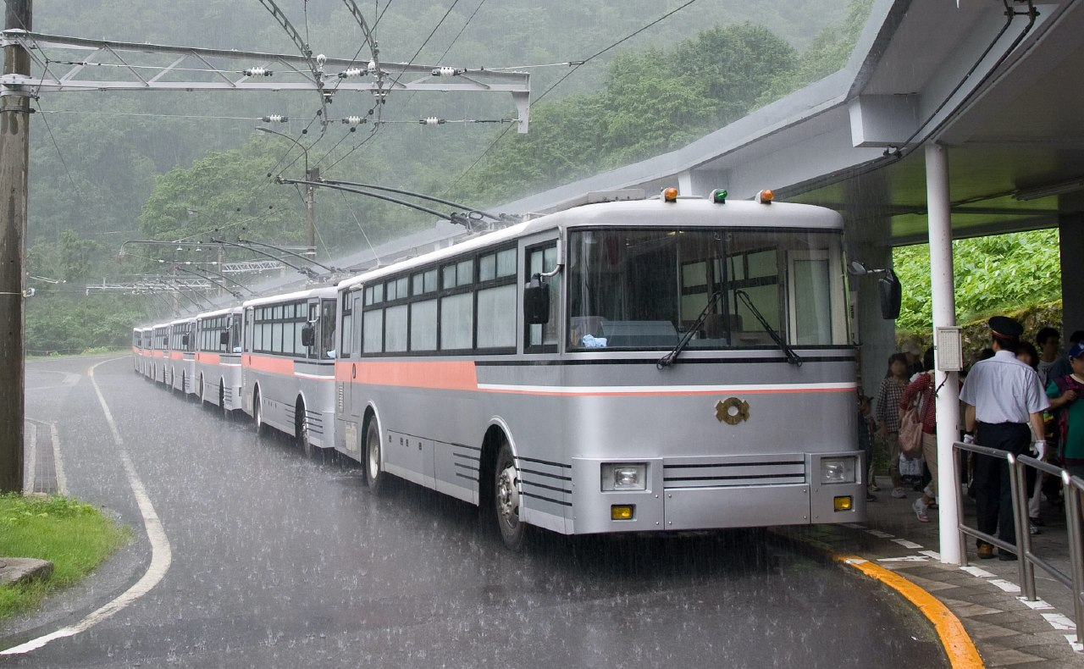

Slide 7
1-mashq 16-masala
Ikki simli o‘zgarmas elektr toki uzatish liniyasi simlarining har bir metr uzunligiga to‘g‘ri keluvchi o‘zaro ta’sir kuchini hisoblang. Simlar orasidagi masofa 2 m, tok kuchi 50 A ga teng deb oling.

Slide 8
Berilgan: Formula:
$∆l=1 m$
$I_{1}=I_{2}=50 A$ $F=F_{2}=F_{1}=μ_{0}\frac{I_{1}∙I_{2}}{2π∙d}∙∆l$
$μ_{0}=4π∙{10}^{−7}\frac{N}{A^{2}}$
$d=2 m$
Topish kerak: $F−?$

Slide 9
Yechilishi:
$F=4π∙{10}^{−7}\frac{N}{A^{2}}∙\frac{50 A∙50 A }{2π∙2 m}∙1 m=$
$$=0,25∙{10}^{−3}N=0,25mN$$
Javob: $F=0,25 mN$

Slide 10
Masala
Uzunligi 10$m$ dan bo‘lgan ikkita parallel o‘tkazgich sim orasidagi masofa 0,5$m$ bo‘lib, ular orasidagi o‘zaro ta’sir kuchi 0,1 mN ga teng bo‘lsa, ularning har biridan qancha tok oqayotganini toping (A)?

Slide 11
Berilgan: Formula:
$∆l=10 m$ ${ F}_{1,2}=μ_{0}∙\frac{I_{1}∙I_{2}}{2π∙d}∙∆l$
$d=0,5 m$
$F_{1,2}=0,1 mN={10}^{−4}N$ ${ I}_{1}∙I_{2}=\frac{2π∙d∙F_{1,2}}{μ_{0}∙∆l}$ $μ_{0}=4π∙{10}^{−7}\frac{N}{A^{2}}$ ${ I}^{2}=\frac{2π∙d∙F_{1,2}}{μ_{0}∙∆l}$
T.K: $I_{1}=I_{2}=I−?$ $I=\sqrt{\frac{2π∙d∙F_{1,2}}{μ_{0}∙∆l}}$

Slide 12
Yechish:
$$I=\sqrt{\frac{2π∙0,5 m∙{10}^{−4}N}{4π∙{10}^{−7}\frac{N}{A^{2}}∙10 m}}=\sqrt{\frac{{10}^{3}}{40}A^{2}}=5 A$$
Javob: $I_{1}=I_{2}=I=5 A$

Slide 13
Mustaqil bajarish uchun topshiriqlar
Parallel tokli o‘tkazgichlar orasida hosil bo‘ladigan o‘zaro ta’sir kuchining yo‘nalishi qanday aniqlanadi?
Qarama-qarshi yo‘nalishda $I_{1}$ va $I_{2}$ tok o‘tayotgan ikkita parallel o‘tkazgichning o‘zaro ta’sir kuchini izohlang.

Slide 14
3. Tok kuchi birligi $−$ Amperni ta’riflang.
(1-mashq, 17-masala, 21-sahifa).
Ikkita parallel tokli o‘tkazgichlarning har biridan bir tomonga yo‘nalgan 2 A tok o‘tmoqda. Tokli o‘tkazgichlar orasidagi masofa 4 cm. Tokli o‘tkazgichlar o‘rtasidagi nuqtada magnit maydon induksiyasi nimaga teng?

